Slide 1
Transporta nozares plāni klimata mērķu sasniegšanai
Ilgtspējīgas attīstības komisijas sēde
22.02.2023

Slide 2
Izskatāmās tēmas
Transporta zaļināšanas pasākumi
Uzlāde un uzpilde
Nodokļi
Autoparka politika
Transporta nozares ietekme uz enerģētiku

Slide 3
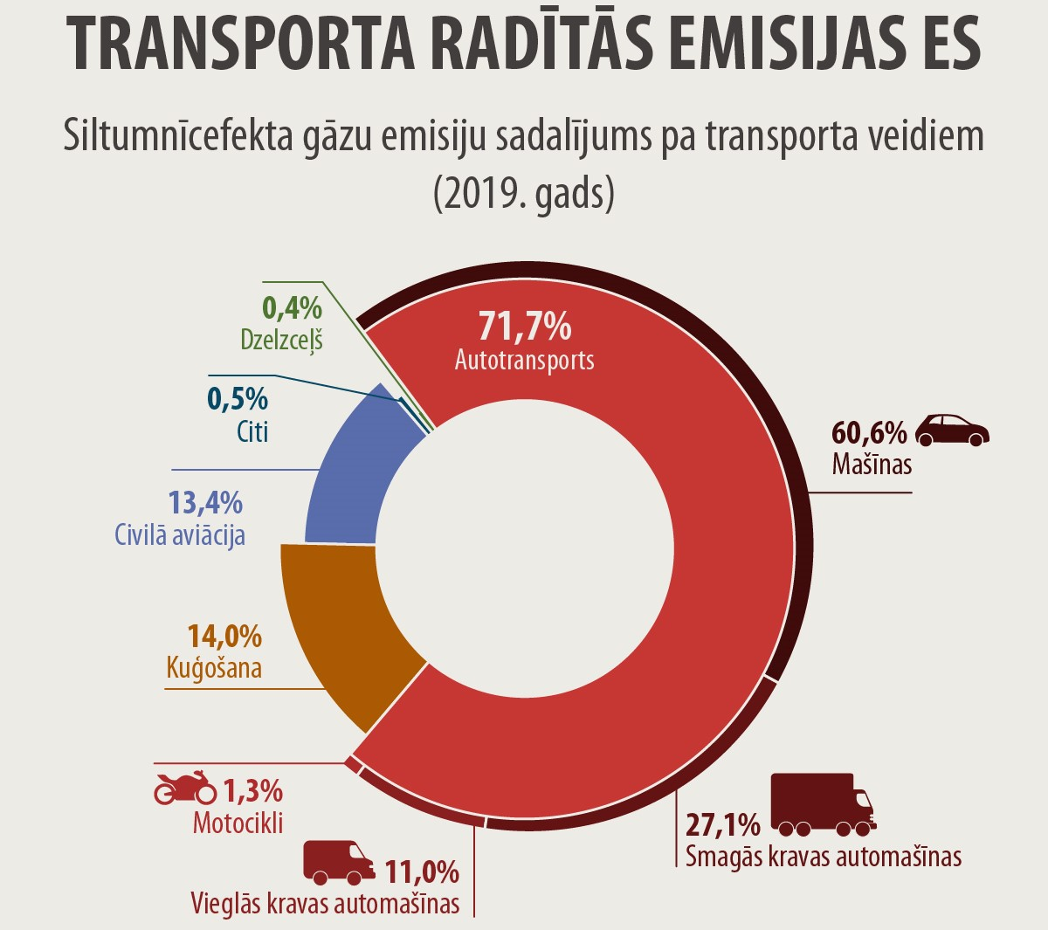
Notes:
Avots: Eiropas Vides aģentūra, 2022

Slide 4
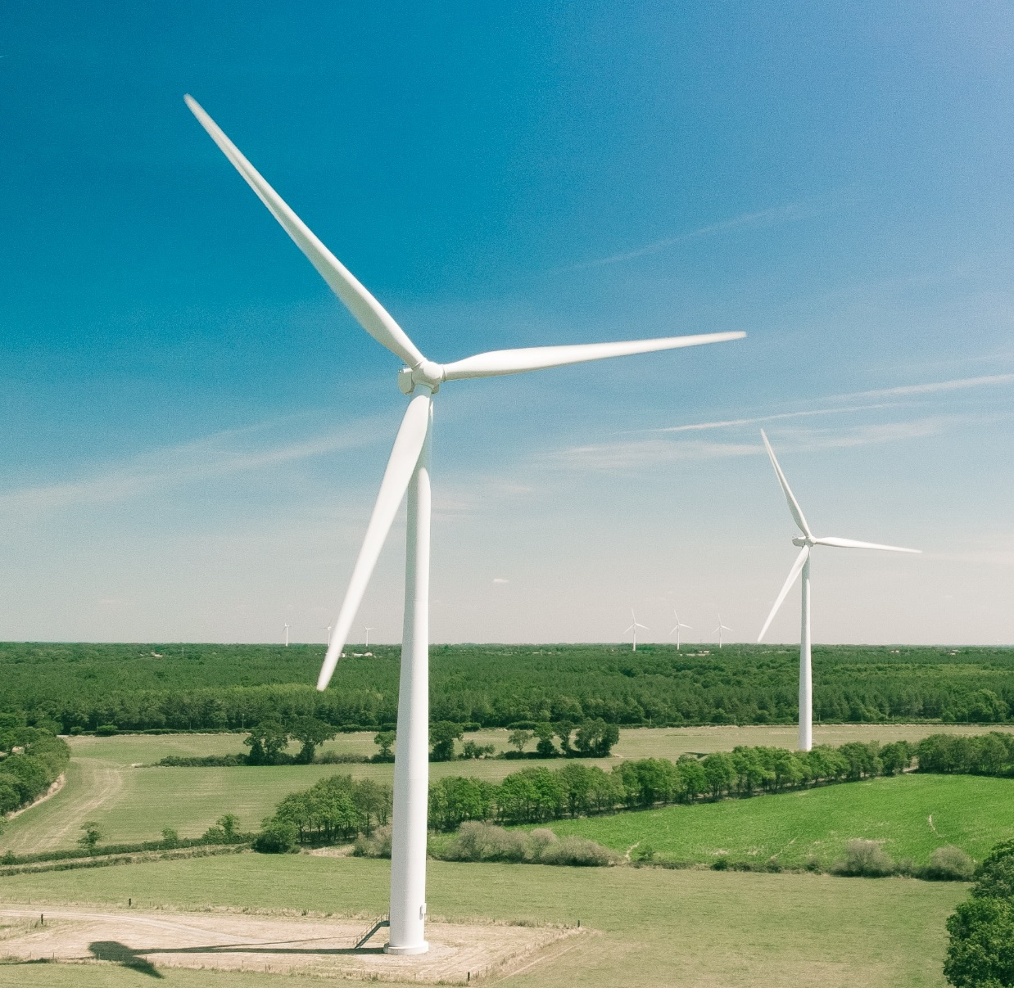


Transporta mērķu sasniegšanas mijiedarbība
Enerģētikas politika
Fiskālā politika
Infrastruktūra (gan transporta, gan enerģētikas)
Transporta sistēmas lietotāji un to paradumu izmaiņas

Slide 5
Galvenie virzieni
Infrastruktūras jautājumi
Uzlāde un uzpilde
Mikromobilitātes infrastruktūra
Autoparka atjaunošanās
Sabiedriskā transporta infrastruktūra
Paradumu maiņas veicināšana
Nodokļu politika
Atbalsta pasākumi
Informatīvās kampaņas
Pilsētvides jautājumi
Sabiedriskā transporta lietojuma pieaugums
Pilsētu mobilitātes optimizācija
Mikromobilitātes rīki

Slide 6
Finansējums

Slide 7
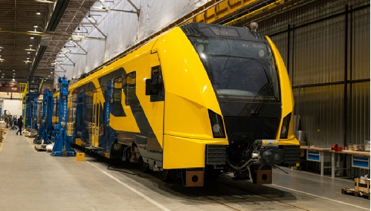
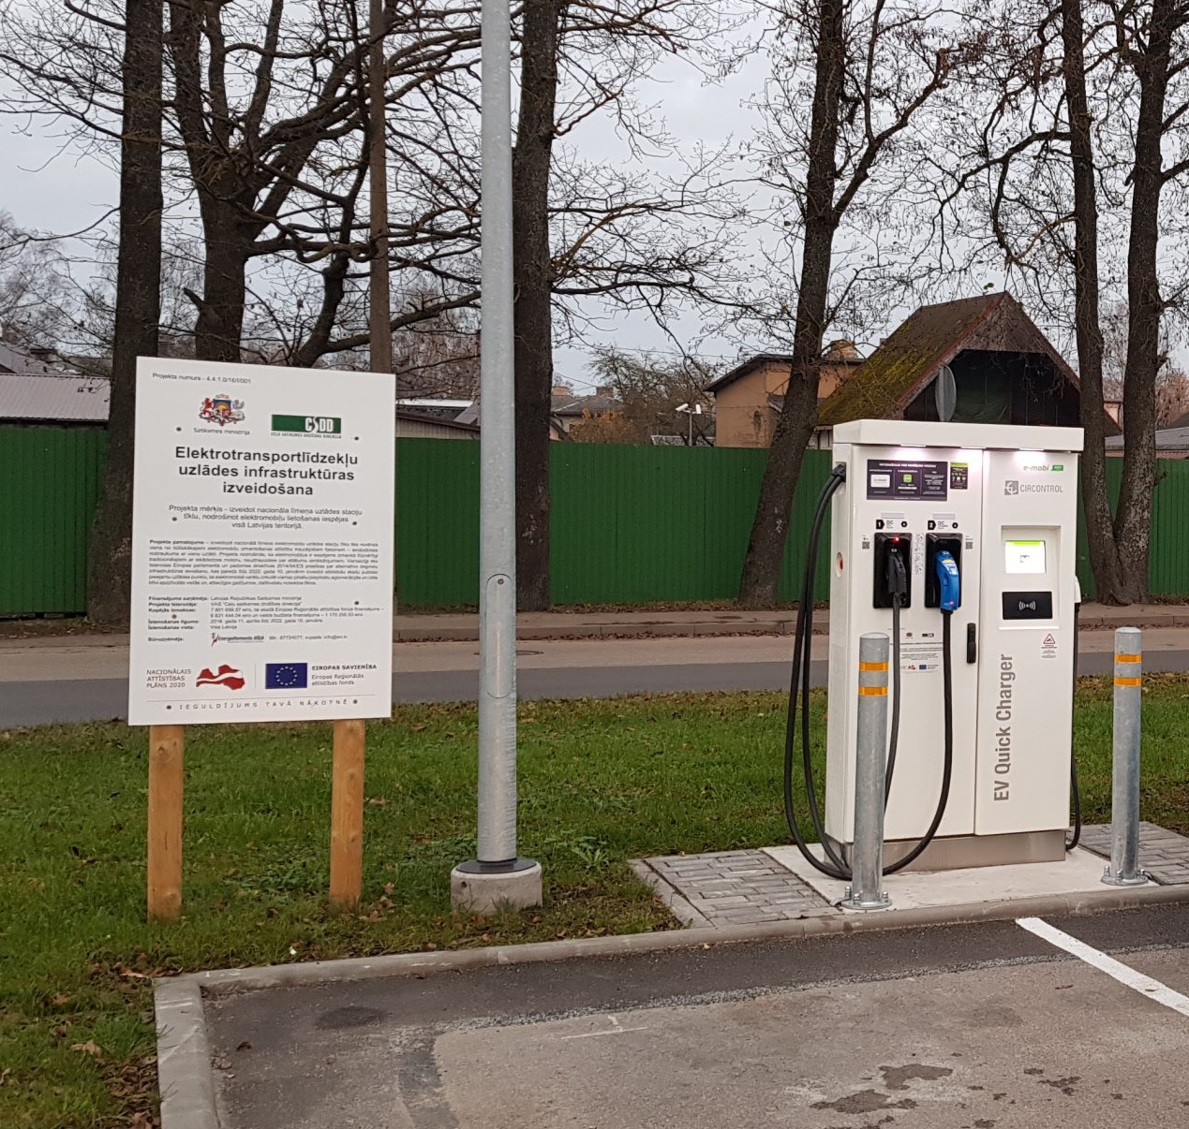
Finansējums no Eiropas Savienības fondiem
475 MEUR
ES fondi 2014.-2020.
28 jauni tramvaji
145 jauni autobusi
48 stacijās paaugstināti peroni
32 elektrovilcieni
139 uzlādes stacijas
27,52km tramvaju sliežu
854 MEUR
AF 2021.-2026.
ES fondi 2021.-2027.
Mobilitātes punktu attīstība
21 sabiedriskais transportlīdzeklis 7 uzlādes stacijas
40 modernizētas stacijas
9 elektrovilcieni (BEMU)
14 lieljaudas uzlādes stacijas
~211km modernizēta dzelzceļa
~120km veloinfrastruktūras

Slide 8
Uzlāde un uzpilde

Slide 9




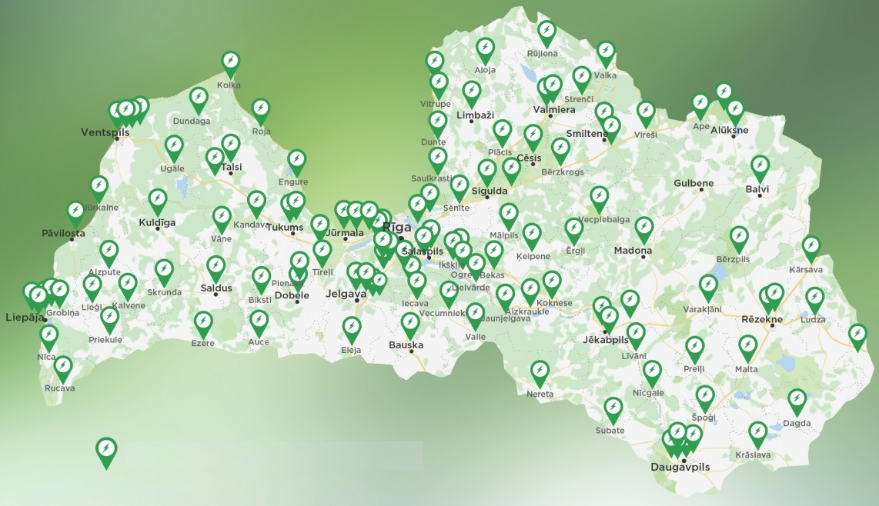
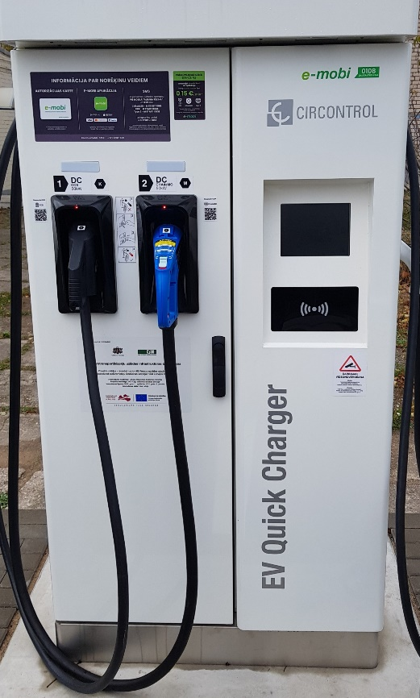
Elektrisko transportlīdzekļu (ETL) uzlādes tīkla attīstība
Satiksmes ministrija (projekts tika deleģēts CSDD)
7.8 M (kopā)
6.63 M (ERAF)
Uzlādes staciju skaits: 139
Projekta ilgums: 11.04.2016.- 10.01.2022.
Projekts pabeigts: 139 uzlādes stacijas veiksmīgi uzstādītas
Location of EV charging station
Uzlādes tīkls, kas tika izveidots Latvijā, balstoties uz ERAF investīcijām.
Uzlādes stacija

Slide 10
Alternatīvo degvielu infrastruktūras regulas priekšlikuma prasības I (daļa no Fit for 55 pakotnes- diskusiju stadijā)
LDV | 2025 | 2030 | 2035
Vispārējā pieeja | Pamattīkls - 300kW uzlādes parks ar vismaz vienu 150kW uzlādes staciju | Pamattīkls - 600kW uzlādes parks ar vismaz divām 150kW uzlādes stacijām Visaptverošais tīkls - 300kW uzlādes parks ar vismaz vienu 150kW uzlādes staciju | Visaptverošais tīkls - 600kW uzlādes parks ar vismaz divām 150kW uzlādes stacijām
Eiropas Parlaments | 600kW uzlādes parks ar vismaz divām 300kW uzlādes stacijām | 900kW uzlādes parks ar vismaz vienu 350kW uzlādes staciju
HDV | 2025 | 2030 | 2035
Vispārējā pieeja |  | Pamattīkls - 3500kW uzlādes parks ar vismaz divām 350kW uzlādes stacijām Visaptverošais tīkls – 1400kW uzlādes parks ar vismaz vienu 350kW uzlādes staciju
Eiropas Parlaments | Pamattīkls – 2000kW uzlādes parks ar vismaz divām 800kW uzlādes stacijām | Pamattīkls – 5000kW uzlādes parks ar vismaz četrām 800kW uzlādes stacijām Visaptverošais tīkls - 2000kW uzlādes parks ar vismaz vienu 800kW uzlādes staciju | Visaptverošais tīkls - 5000kW uzlādes parks ar vismaz divām 800kW uzlādes stacijām

Slide 11
Alternatīvo degvielu infrastruktūras regulas priekšlikuma prasības II (daļa no Fit for 55 pakotnes- diskusiju stadijā)
Pilsētmezgli | 2025 | 2030 | 2035
Vispārējā pieeja | Pilsētmezglos vai to tuvumā tiek izvietoti HDV paredzēti uzlādes parki ar kopējo uzlādes jaudu vismaz 600kW, ko nodrošina uzlādes stacijas ar individuālo jaudu vismaz 150kW | Pilsētmezglos vai to tuvumā tiek izvietoti HDV paredzēti uzlādes parki ar kopējo uzlādes jaudu vismaz 1200kW, ko nodrošina uzlādes stacijas ar individuālo jaudu vismaz 150kW | -
Eiropas Parlaments | Pilsētmezglos tiek izvietoti HDV paredzēti uzlādes parki ar kopējo uzlādes jaudu vismaz 1400kW, ko nodrošina uzlādes stacijas ar individuālo jaudu vismaz 350kW | Pilsētmezglos tiek izvietoti HDV paredzēti uzlādes parki ar kopējo uzlādes jaudu vismaz 3500kW, ko nodrošina uzlādes stacijas ar individuālo jaudu vismaz 350kW | -
Drošie stāvlaukumi | 2027 | 2030 | 2035
Vispārējā pieeja | - | Katrā drošajā stāvlaukumā vismaz viena publiski pieejama HDV paredzēta uzlādes stacija ar jaudu vismaz 100 kW | -
Eiropas Parlaments | Katrā drošajā stāvlaukumā vismaz divas publiski pieejamas HDV paredzētas uzlādes stacijas ar jaudu vismaz 100 kW | Katrā drošajā stāvlaukumā vismaz četras publiski pieejamas HDV paredzētas uzlādes stacijas ar jaudu vismaz 100 kW | -

Slide 12
Uzlādes un uzpildes tiesiskais regulējums
MK 2018.gada 6.februāra noteikumi Nr.78 «Prasības elektrotransportlīdzekļu uzlādes, dabasgāzes uzpildes, ūdeņraža uzpildes un krasta elektropadeves iekārtām»
MK 2020.gada 10.decembra noteikumi Nr.730 «Ekspluatējamu ēku energoefektivitātes minimālās prasības»
MK 2015.gada 9.jūnija noteikumi Nr.294 «Noteikumi par Latvijas būvnormatīvu LBN 261-15 «Ēku iekšējā elektroinstalācija»»
Nenosegta joma – problemātiskas zonas pilsētās – guļamrajoni, daudzdzīvokļu ēku pagalmi, u.c. vietas, kurās ir grūtības izveidot lēnās uzlādes stacijas
Problēmjautājums – Transporta enerģijas likums

Slide 13
Ar uzlādi saistītie izaicinājumi
Uzlādes staciju pieejamība– īpaši pilsētvidē, piemēram, daudzdzīvokļu mājās
Tīkla lietošanas draudzīgums (dažādas aplikācijas, norēķinu sistēmas, atšķirīgi tarifi)

Slide 14
Alternatīvo degvielu infrastruktūras regulas priekšlikuma prasības ūdeņraža uzpildei (daļa no Fit for 55 pakotnes- diskusiju stadijā)
Regulas projekts paredz izveidot publiski pieejamas ūdeņraža uzpildes stacijas uz TEN-T tīkla ceļiem vismaz 200 (vispārējā pieeja)/100 (Eiropas Parlaments) kilometru attālumā vienu no otras.
Šobrīd Latvijā darbojas tikai viena ūdeņraža uzpildes stacija, kas neatbilst noteiktajām prasībām, jo ir piesaistīta SIA «Rīgas satiksme» flotei, kā arī tajā netiek izmantots zaļais ūdeņradis.

Slide 15
Nodokļi

Slide 16

Pētījums «The good tax guide»
Valstīs biežāk piemērojamo nodokļu komponenti
Avots: Transport&Environment pētījums «The Good Tax Guide»

Slide 17

Pētījums «The good tax guide»
Kopējais nodokļu slogs par vieglā benzīna pasažieru
transportlīdzekli:
Latvijā – 4600 EUR
Igaunijā – 4645 EUR
Lietuvā – 3845 EUR

Slide 18



Baltijas valstu transportlīdzekļu nodokļu salīdzinājums
«The good tax guide» pētījuma ietvaros
Nodokļu veids | Latvija | Lietuva | Igaunija
Iegādes nodoklis | Nav | Pēc CO2 izmešiem + degvielas veids | Nav
Īpašumtiesību aplikšana ar nodokļiem | Ir (Transportlīdzekļu ekspluatācijas nodoklis) Pēc CO₂ izmešiem → zemās nodokļu likmes = LV viens no zemākajiem nodokļu slogiem TL īpašumtiesībām | Nav | Nav
Korporatīvā auto lietošanas nodoklis | Ir ( LV ir viszemākais de facto pabalstu natūrā nodoklis iekšdedzes dzinēju automašīnām, salīdzinot ar citām Eiropas valstīm. | Ir | Ir Nodokļu slogs zemāks nekā vidēji ES, īpaši transportlīdzekļiem ar lielu dzinēja tilpumu.
Degvielas nodokļi | Ir Gan benzīna, gan dīzeļa akcīzes nodoklis nedaudz pārsniedz ES vidējo rādītāju. | Ir Akcīzes likmes ir aptuveni ES vidējā līmenī. | Ir Benzīna akcīze pārsniedz ES vidējo dīzeļdegvielas akcīzes nedaudz zemāka par ES vidējo.

Slide 19
Autoparka politika

Slide 20
Tehniskā kārtībā esošu automobiļu vidējais vecums
Avots: CSDD

Slide 21
Latvijas autoparka esošie izaicinājumi
Liels vecu transportlīdzekļu skaits (virs 10 gadiem)
Liels dīzeļa transportlīdzekļu skaits, ko palielina Rietumeiropas valstu lēmumi
Iedzīvotāju pirktspēja

Slide 22
Galvenie virzieni
Autobusu parku atjaunošana – pasūtītāja instruments – publisko investīciju piesaiste parka atjaunošanā (lielajās pilsētās); pakalpojuma iepirkumā definētie parka nosacījumi
Tīro transportlīdzekļu direktīvas prasības autotransportam
Harmonizētas prasības starptautiskos pārvadājumos –konkurētspēja ES līmenī, stingrākas transportlīdzekļu emisiju prasības
Publiskā sektora autoparka «zaļināšana»
Tehnisko prasību pastiprināšana
Nodokļu politika
Atbalsta iespējas (granti privātajam sektoram)

Slide 23
Transporta nozares ietekme uz enerģētiku

Slide 24
Kritiski nepieciešama energoapgādes tīkla infrastruktūras stiprināšana visos spriegumos praktiski viscaur Latvijā – primāri ar skatu uz Alternatīvo degvielu infrastruktūras regulas priekšlikuma prasībām.
Izaicinājumus rada degvielu politikas stratēģijas trūkums, kas ir traucējošs faktors autoparka politikas attīstības plānošanai.

Slide 25
Paldies!

